Slide 1
Л. Н. Толстой
«Лев и собачка»
Карлина Жанна Александровна учитель начальных классов МБОУ СОШ № 4 г. Навашино

Slide 2
Речевая разминка
ВА – ВА – ВА – БУДЕМ МЫ ИГРАТЬ В СЛОВА
ВАР – ВАР – ВАР – СЕГОДНЯ ПИЛИ МЫ ОТВАР
АВ – АВ – АВ – ЗАШИВАЛИ МЫ РУКАВ
В зимний холод всякий молод.
Произнести с чувством радости;
с чувством огорчения;
с удивлением.

Slide 3
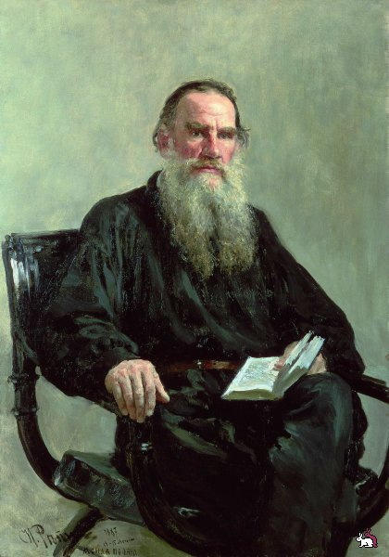

Slide 4
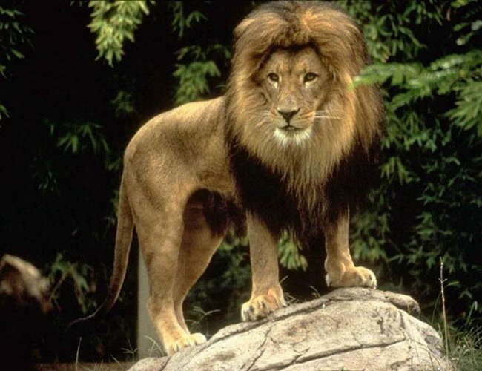
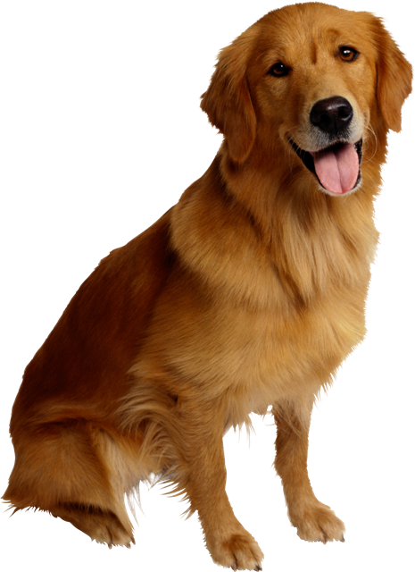
Быль

Slide 5
Звериниц Бился Барин Метался Ощетиниться Издохла Засовы
Зоопарк ударялся, колотился
Богатый человек беспокойно двигался
Поднять шерсть на спине умерла
Большие дверные задвижки.

Slide 6
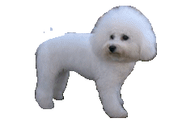
Мне сегодня на уроке было… Я сегодня узнал…

